Slide 1
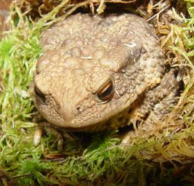
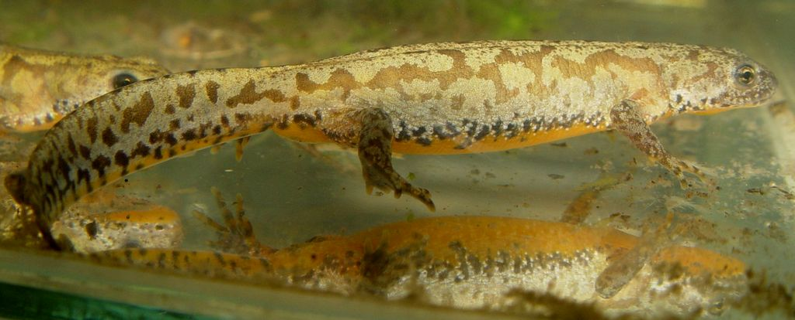
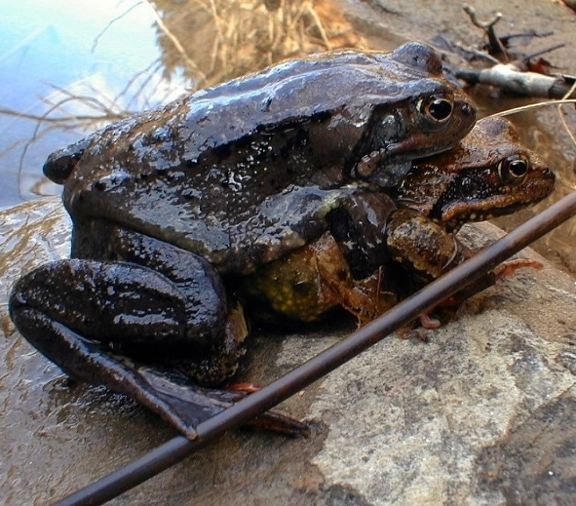
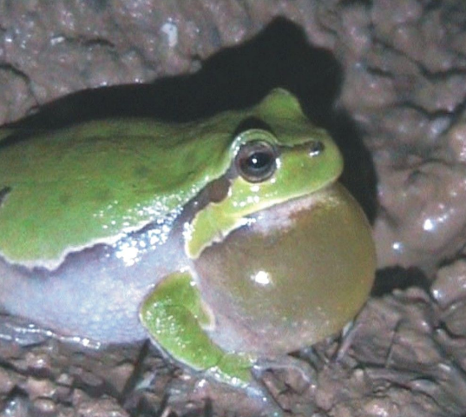
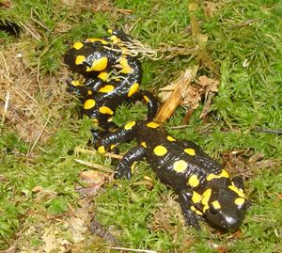
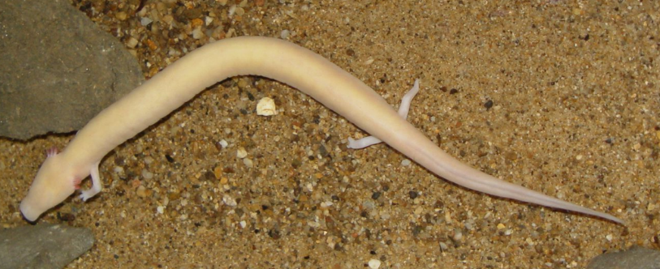
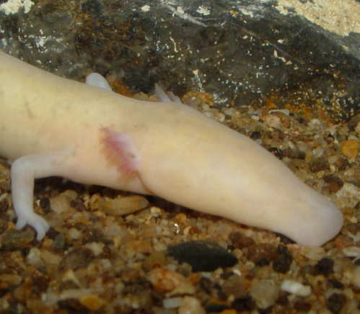
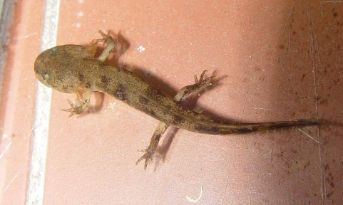
DVOŽIVKE
Naštej nekaj predstavnikov dvoživk: _______________________________________
Fotografije: Iztok Tomažič
in Dušan Vrščaj

Slide 2
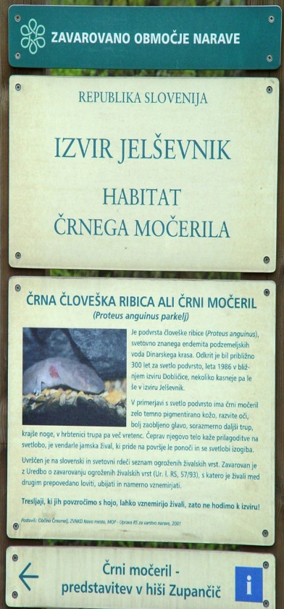
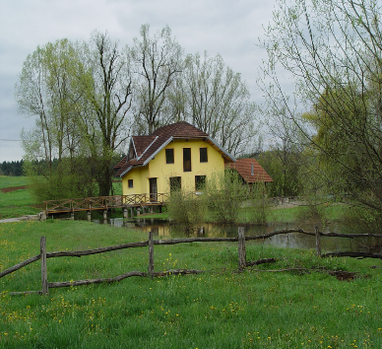
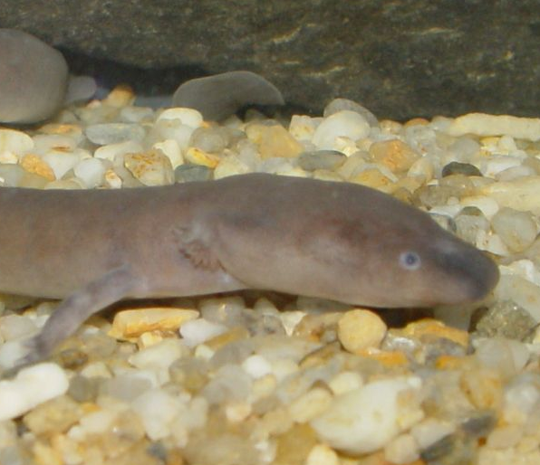
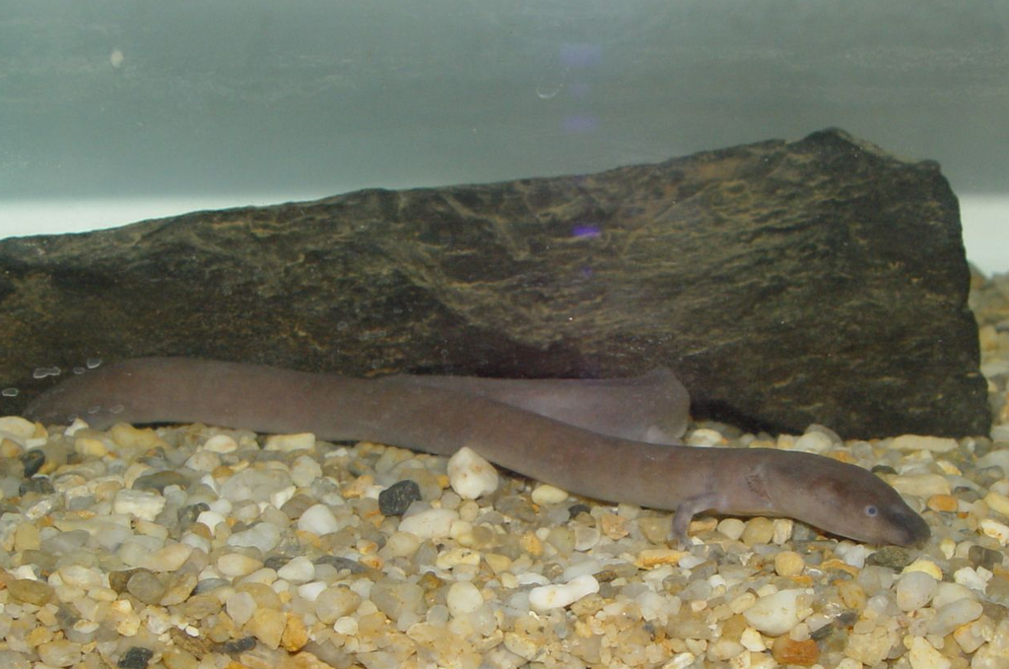
ČLOVEŠKA RIBICA
ČRNA ČLOVEŠKA RIBICA:
Odkrili so jo skoraj 300 let za navadno
človeško ribico.
Leta 1986 so jo našli pri izviru Dobličice
v Beli Krajini.
2. S pomočjo spleta poskusi najti vsaj 2 razliki med navadno in črno človeško ribico.
1)
2)
Fotografije: Dušan Vrščaj

Slide 3
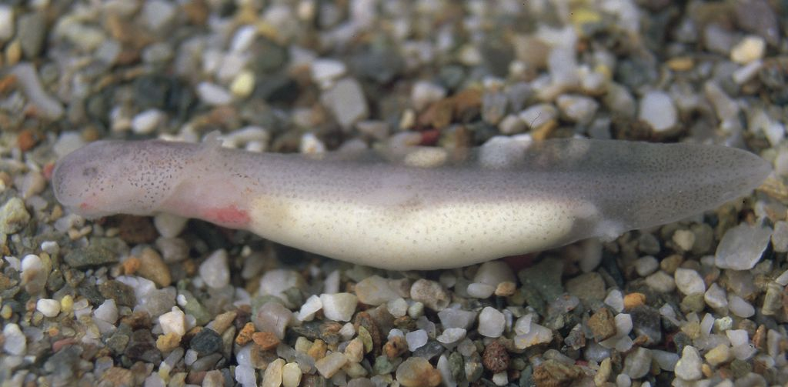
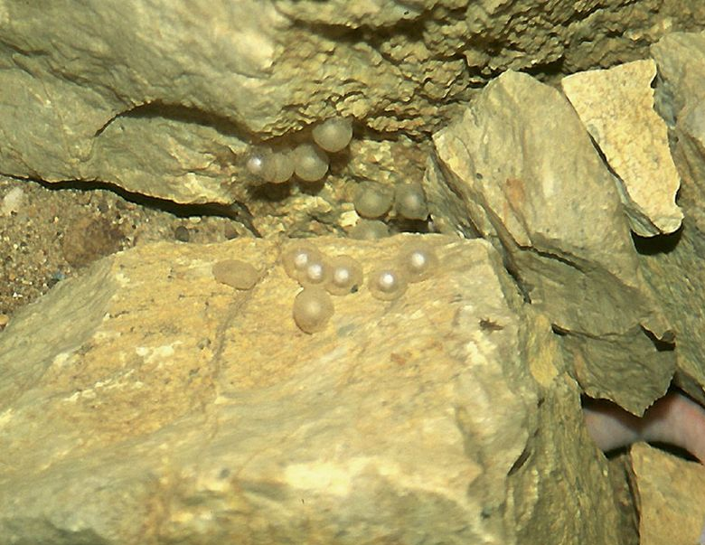
Fotografije: Gregor Aljančič
ličinka človeške ribice
stara 2 meseca
jajčeca človeške ribice
ličinka človeške ribice
stara 1 leto
Človeška ribica je NEOTENIČNA ŽIVAL.
Neotenija:
Žival spolno dozori, vendar ohrani določene značilnosti ličinke vse življenje.
3. Za človeško ribico velja, da je ENDEMIT DINARSKEGA KRASA.
Razišči, kaj ta izraz pomeni in zapiši.
_____________________________________________________

